Slide 1

Porjet 2 Openclassroom
GARRIGA Mélissa

Slide 2
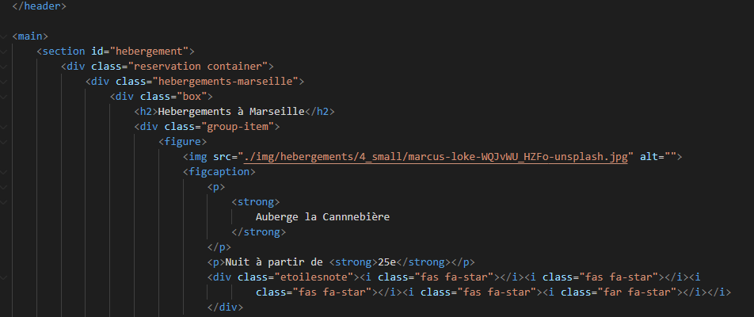
Structure
Header
Main
H1/H2
Footer

Slide 3
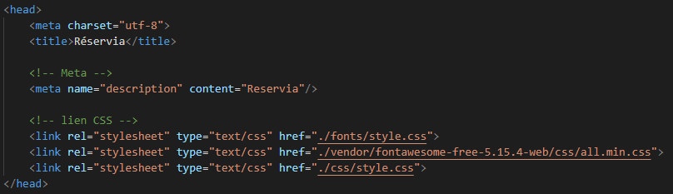
HEAD
- <meta> name "description"
content="Reservia"
Fichier CSS
Icônes Font Awesome
Titre : Réservia

Slide 4


Navigateurs
CHROME
FIREFOX

Slide 5
Responsive Design
- Largeur en %

